Slide 1


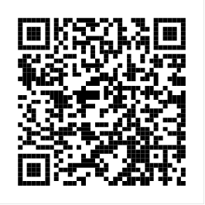
第2回オンライン全体会合 Virtual all member meeting #2
Japan WG
June 18, 2020
OpenChain Japan workgroup
https://openchain-project.github.io/OpenChain-JWG/

Slide 2
アジェンダ(Agenda)
14:00 - 14:10 Opening
開会の挨拶
14:10 - 14:40 Introduction to LFJ Translation Activity
Linux Foundation Japanによる翻訳活動紹介
14:40 - 14:55 Introduction to OpenChain Japan WG
Japan WGの紹介
14:55 - 15:00 (break)
15:00 - 15:20 Introduction to Lightning Talk activity
ライトニングトーク（ケーススタディ）活動の紹介
15:20 - 15:25 Notice: OSS compliance survey
お知らせ：OSSコンプライアンスのアンケート
15:25 - 15:30 Closing

Slide 3
独占禁止法順守ポリシー (Antitrust Policy)
Linux Foundation (以下LFと略す) の会議は、産業界で競合関係にある企業同士の参加が不可欠です。LFは、すべての活動を、適用されるべきすべての独占禁止法/競争法に則って運営します。従って、会議の出席者は、アジェンダに沿って会議を進め、国内外の独占禁止法/競争法の下で禁止されているいかなる活動にも参加しないよう、注意を払うことが非常に重要です。
LFの会議において、またLFの活動に関連して、禁止されている行動の例は、https://www.linuxfoundation.jp/antitrust-policy/ から入手できるLF独占禁止法順守ポリシーに記載されています。これらの事項について質問がある場合は、あなたの会社の法律顧問に問い合わせるか、もしあなたがLFのメンバーであるならば、LFの法律顧問である Gesmer Updegrove LLP の Andrew Updegrove にお問い合わせください。

Slide 4
写真撮影および広報目的での使用の許可ご確認
OpenChain JapanWGでの活動の状況を公開することで、
OpenChain本体への刺激になり、日本のプレゼンスが向上する。
他国のOpenChain活動の刺激になり、OpenChain全体が盛り上がる。
といった効果が期待できます。
また、参加者の皆様の社内に展開することで、自社内の活動を進めやすくなるといった効果が期待できます。
上記の効果を得るために、本会合の様子の写真撮影, 公開することに対して許可を頂きたく存じます。
写真撮影の禁止、および、公開の禁止を希望される場合は、お知らせください。 写り込みが無いようにします。

Slide 5
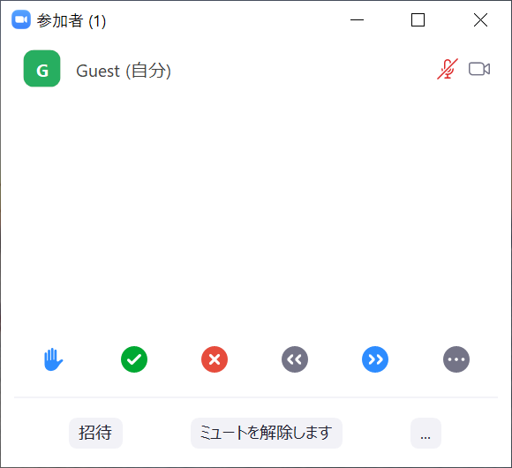

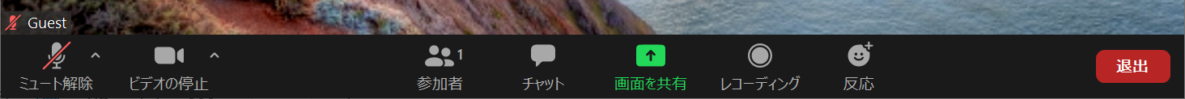
オンライン会合の注意事項 (Note)
どなたでも参加可能です
発表に対して質問がある場合は、Zoomのチャット欄に質問を書いて下さい
質問以外のコメントや感想（いいねでもOK）もチャット欄に書いて下さい
発言はホストの許可制とします（ミュート解除禁止設定）
画面共有はホストのみとします（サブグループリーダーまたは指名者）
お絵描きツールは禁止します
不適切な発言をされるなど妨害行為に対しては、注意を行い、注意に従っていただけないと判断した場合、ホストが強制的に待機室に戻します
会合は録画して、後日配信を予定しています。
いいね！はこちら
休憩（離席）時はここをクリック。席に戻ったら、もう一度クリックしてマークを消してください。
発言を求める場合はここをクリックしてください。
ここをクリックして、参加者パネルを表示してください。
チャットパネルはここをクリックすると表示されます。
「はい」「いいえ」はこちら

Slide 6
Note
Anyone can participate in the meeting.
If you have a question, please write it via Zoom chat.
You can also write your comments via Zoom chat.
Only the host controls muting of participants.
Only the host and co-hosts can share the screen.
Drawing tool is not allowed in the meeting.
When a participant is doing inappropriate behaviors, the host asks to stop. If the participant does not stop such behaviors, the host may force the participant back to waiting room.
The meeting is planned to be recorded and distributed.

Slide 7
アジェンダ(Agenda)
14:00 - 14:10 Opening
開会の挨拶
14:10 - 14:40 Introduction to LFJ Translation Activity
Linux Foundation Japanによる翻訳活動紹介
14:40 - 14:55 Introduction to OpenChain Japan WG
Japan WGの紹介
14:55 - 15:00 (break)
15:00 - 15:20 Introduction to Lightning Talk activity
ライトニングトーク（ケーススタディ）活動の紹介
15:20 - 15:25 Notice: OSS compliance survey
お知らせ：OSSコンプライアンスのアンケート
15:25 - 15:30 Closing

Slide 8
アジェンダ(Agenda)
14:00 - 14:10 Opening
開会の挨拶
14:10 - 14:40 Introduction to LFJ Translation Activity
Linux Foundation Japanによる翻訳活動紹介
14:40 - 14:55 Introduction to OpenChain Japan WG
Japan WGの紹介
14:55 - 15:00 (break)
15:00 - 15:20 Introduction to Lightning Talk activity
ライトニングトーク（ケーススタディ）活動の紹介
15:20 - 15:25 Notice: OSS compliance survey
お知らせ：OSSコンプライアンスのアンケート
15:25 - 15:30 Closing

Slide 9
アジェンダ(Agenda)
14:00 - 14:10 Opening
開会の挨拶
14:10 - 14:40 Introduction to LFJ Translation Activity
Linux Foundation Japanによる翻訳活動紹介
14:40 - 14:55 Introduction to OpenChain Japan WG
Japan WGの紹介
14:55 - 15:00 (break)
15:00 - 15:20 Introduction to Lightning Talk activity
ライトニングトーク（ケーススタディ）活動の紹介
15:20 - 15:25 Notice: OSS compliance survey
お知らせ：OSSコンプライアンスのアンケート
15:25 - 15:30 Closing

Slide 10
アジェンダ(Agenda)
14:00 - 14:10 Opening
開会の挨拶
14:10 - 14:40 Introduction to LFJ Translation Activity
Linux Foundation Japanによる翻訳活動紹介
14:40 - 14:55 Introduction to OpenChain Japan WG
Japan WGの紹介
14:55 - 15:00 (break)
15:00 - 15:20 Introduction to Lightning Talk activity
ライトニングトーク（ケーススタディ）活動の紹介
15:20 - 15:25 Notice: OSS compliance survey
お知らせ：OSSコンプライアンスのアンケート
15:25 - 15:30 Closing

Slide 11
アジェンダ(Agenda)
14:00 - 14:10 Opening
開会の挨拶
14:10 - 14:40 Introduction to LFJ Translation Activity
Linux Foundation Japanによる翻訳活動紹介
14:40 - 14:55 Introduction to OpenChain Japan WG
Japan WGの紹介
14:55 - 15:00 (break)
15:00 - 15:20 Introduction to Lightning Talk activity
ライトニングトーク（ケーススタディ）活動の紹介
15:20 - 15:25 Notice: OSS compliance survey
お知らせ：OSSコンプライアンスのアンケート
15:25 - 15:30 Closing

Slide 12
アジェンダ(Agenda)
14:00 - 14:10 Opening
開会の挨拶
14:10 - 14:40 Introduction to LFJ Translation Activity
Linux Foundation Japanによる翻訳活動紹介
14:40 - 14:55 Introduction to OpenChain Japan WG
Japan WGの紹介
14:55 - 15:00 (break)
15:00 - 15:20 Introduction to Lightning Talk activity
ライトニングトーク（ケーススタディ）活動の紹介
15:20 - 15:25 Notice: OSS compliance survey
お知らせ：OSSコンプライアンスのアンケート
15:25 - 15:30 Closing

Slide 13
今後に向けたアンケートのお願い
最後にアンケートにご協力ください。
ご参加の環境（ブラウザ参加など）によっては、Zoomの投票機能が表示されない場合があります。その場合は、申し訳ありませんが、アンケートにお答えいただけません。

Slide 14
本日は、ご参加ありがとうございました。
次回も、ぜひご参加ください。
この後、反省会を引き続いて行う予定です。
ご興味のある方は自由にご参加ください。
Japan WG
OpenChain Japan workgroup
https://openchain-project.github.io/OpenChain-JWG/

Slide 15
本日は、ご参加ありがとうございました。
次回も、ぜひご参加ください。
この後、反省会を引き続いて行う予定です。
ご興味のある方は自由にご参加ください。
Japan WG
OpenChain Japan workgroup
https://openchain-project.github.io/OpenChain-JWG/
BGM: Metamorphosis by Ketsa
https://freemusicarchive.org/music/Ketsa/Metamorphosis

